Slide 1
TỰ NHIÊN VÀ XÃ HỘI 1
Notes:
Kho ppt Phan Linh_0916.604268

Slide 2

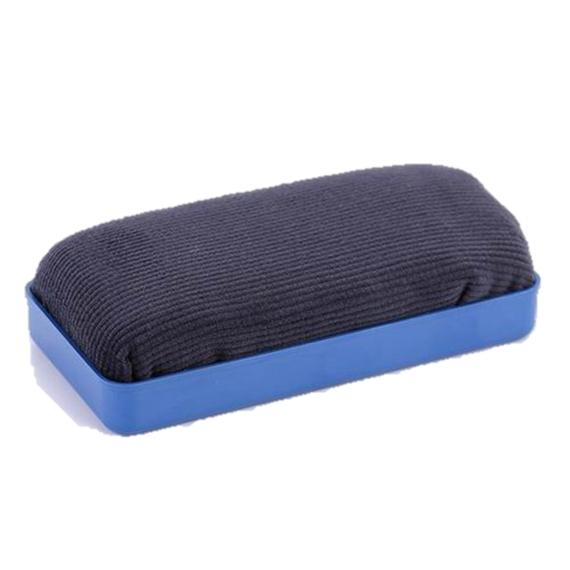


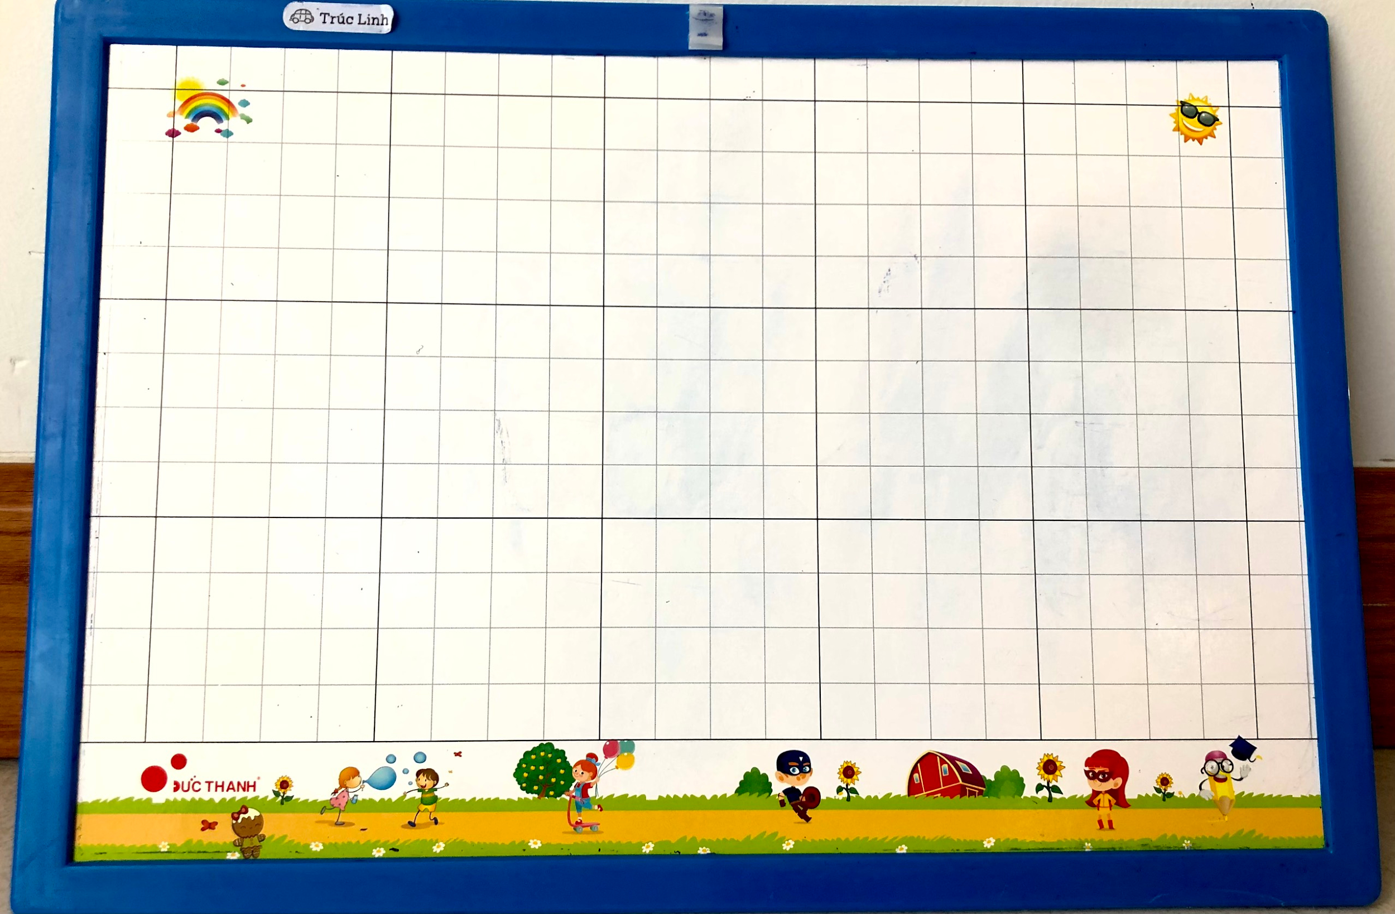
CHUẨN BỊ
Notes:
Tác giả bộ ppt ppt TNXH1 KNTT: Phan Linh cùng cộng sự
Sđt lh: 0916.604.268
+ Zalo: 0916.604.268
+ Facebook cá nhân: https://www.facebook.com/nhilinh.phan/
+ Nhóm chia sẻ tài liệu: https://www.facebook.com/groups/443096903751589
Hãy liên hệ chính chủ sản phẩm để được hỗ trợ và đồng hành trong suốt năm học nhé!

Slide 3

Notes:
30 giây thi đua ổn định, ngồi đẹp

Slide 4
CHỦ ĐỀ 2: TRƯỜNG HỌC
BÀI 6: LỚP HỌC CỦA EM
(tiết 1)

Slide 5
KHỞI ĐỘNG

Slide 6


Slide 7
KHÁM PHÁ
Notes:
Kho ppt Phan Linh_0916.604268

Slide 8
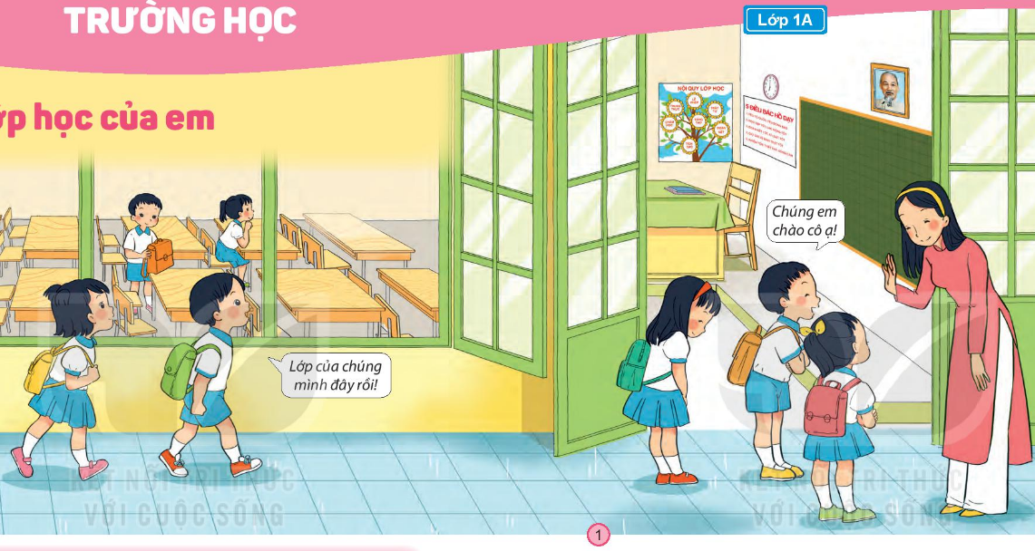
Quan sát tranh
Kể tên các đồ dùng, thiết bị trong lớp học của Hoa và Minh.
Tên lớp học của Minh và Hoa là gì?

Slide 9
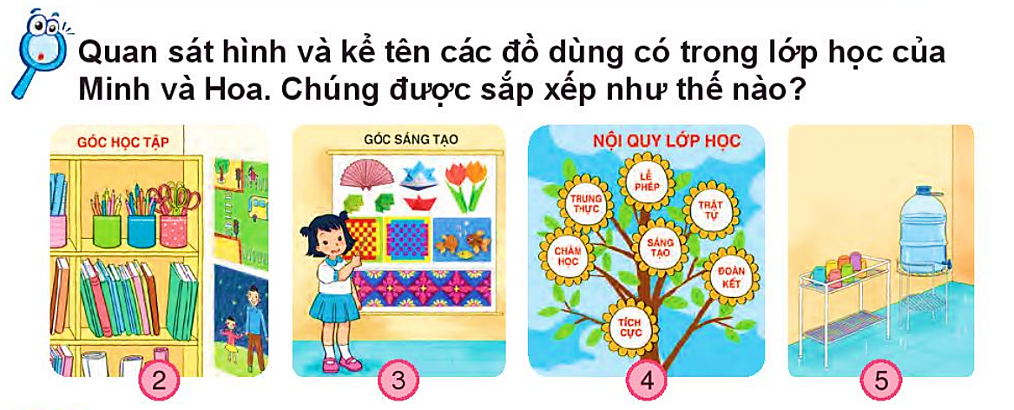
Quan sát hình và kể tên các đồ dùng có trong lớp học của Minh và Hoa. Chúng được sắp xếp như thế nào?

Slide 10
Quan sát hình và kể tên các đồ dùng có trong lớp học của Minh và Hoa. Chúng được sắp xếp như thế nào?
Góc học tập
Góc sáng tạo

Slide 11
Quan sát hình và kể tên các đồ dùng có trong lớp học của Minh và Hoa. Chúng được sắp xếp như thế nào?
Nội quy lớp học
Bình uống nước

Slide 12
Trong mỗi lớp học thường có bảng, bàn ghế, đồng hồ, góc học tập,... Các đồ dùng nhằm phục vụ cho việc học tập của các em được tốt hơn.

Slide 13
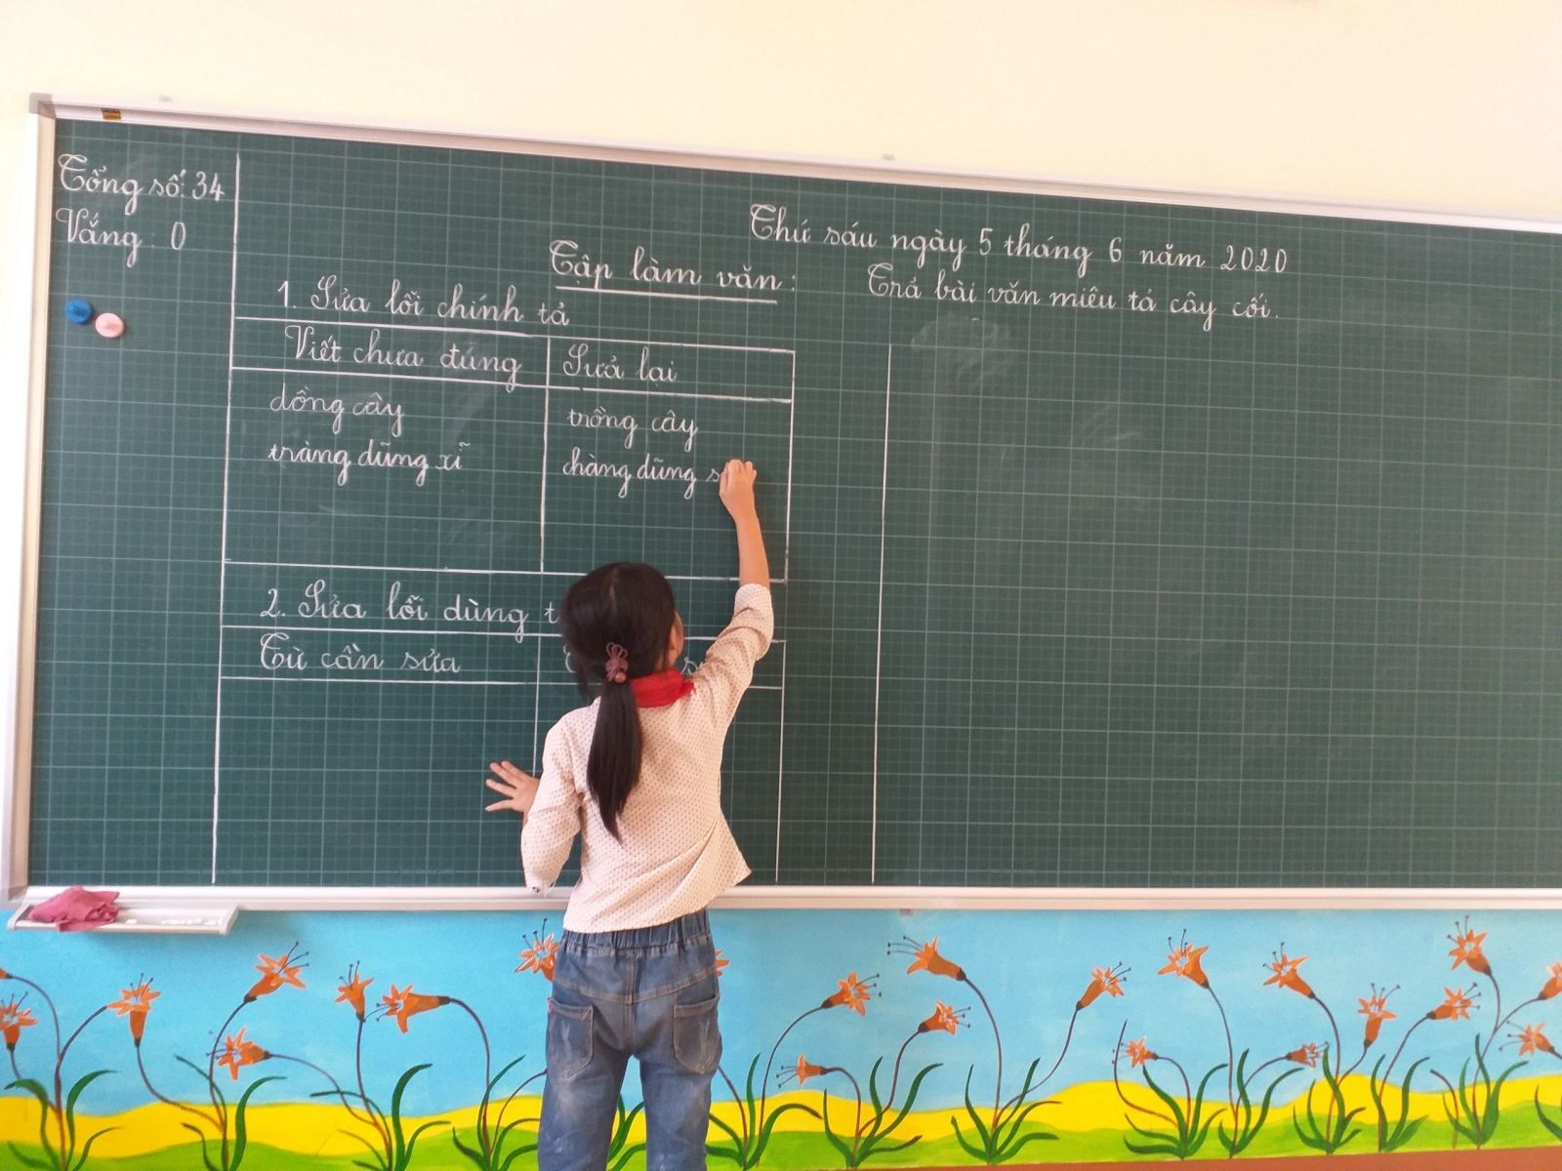
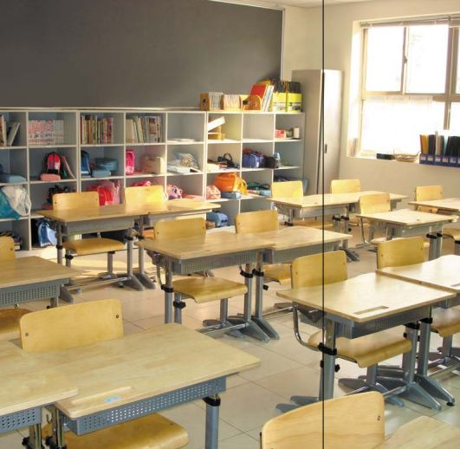
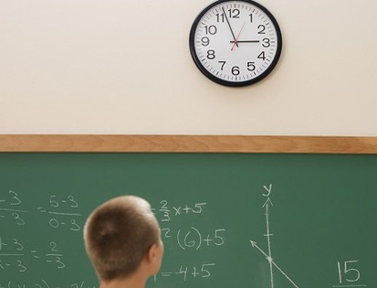
Một số đồ dùng trong lớp học
Bảng
Bàn ghế/tủ đựng đồ
Đồng hồ
Notes:
Kho ppt Phan Linh_0916.604268

Slide 14


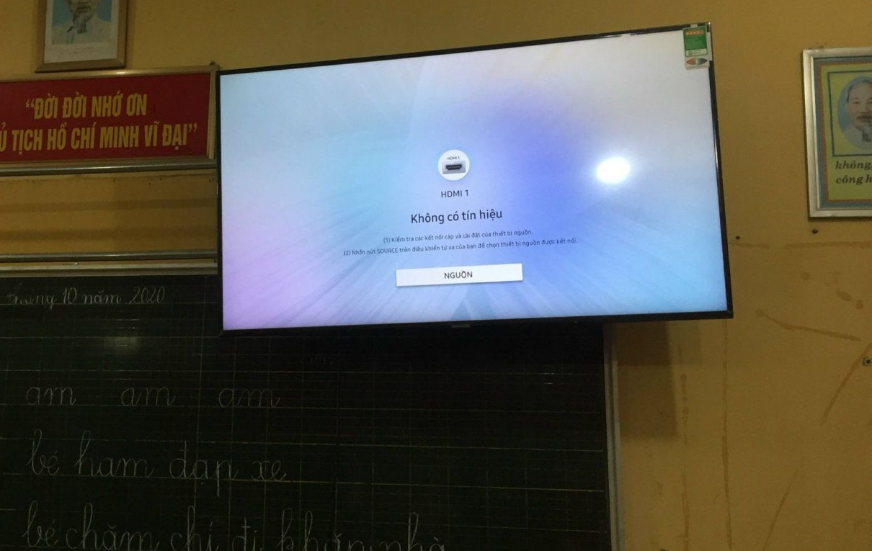
Một số đồ dùng trong lớp học
Ti vi
Góc thư viện
Bảng nội quy

Slide 15

Tùy vào điều kiện trường học, mỗi lớp sẽ có những đồ dùng và thiết bị khác nhau.

Slide 16
THỰC HÀNH

Slide 17
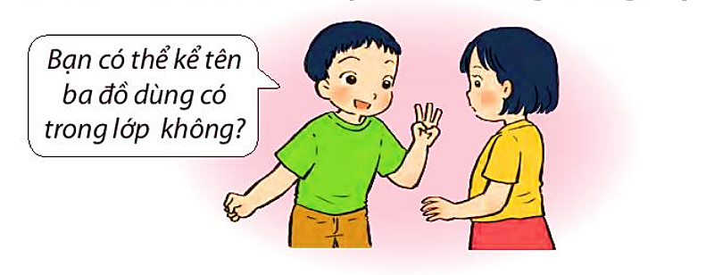
Chơi trò chơi: Hỏi đáp về đồ dùng trong lớp học.

Slide 18
VẬN DỤNG
Lớp của em có gì khác với lớp của Minh và Hoa?

Slide 19
Lớp học có thể được tranh trí khác nhau nhưng đảm bảo các đồ dùng thiết bị để HS học tập. Các em phải thực hiện việc giữ gìn cẩn thận các đồ dùng, thiết bị đó.

Slide 20
DẶN DÒ

